Slide 1
15-МАВЗУ: БОЗОР ҲОКИМИЯТИ ШАРОИТИДА
НАРХ БЕЛГИЛАШ ТАМОЙИЛЛАРИ
Монопол ҳокимият шароитида нарх белгилаш принциплари.
Истеъмолчилар ортиқчалигидан фойдаланиш.
Нархлар дискриминацияси:
Истеъмол ҳажмига кўра нарх белгилаш.
Товарлар категориясига кўра нарх белгилаш.
Тайёрлади: и.ф.д., доц. Мустафакулов Ш.И.

Slide 2

Монополиянинг ижобий ва салбий томонлари
Ижобий томонлари:
Йириклашган корхоналарда илмий-техник ривожланиш имконияти катта;
Молиявий имкониятлар ҳам катта;
Йириклашган корхоналаргина масштаб самарасидан яхшироқ фойдалана оладилар
Салбий томонлари:
Йириклашган фирмалар ўз маҳсулоти сифатини оширишга ва уни тез-тез янгилашга алоҳида эътибор беради, деб бўлмайди;
Монополист нархни чекли харажатдан юқори қилиб белгилайди;
Монопол нархнинг ўрнатилиши жамиятда йўқотишларга олиб келади
Нарх қанчалик юқори бўлса, жамиятнинг йўқотиши ҳам шунчалик кўп бўлади. Шунинг учун ҳам бозор иқтисодиёти ривожланган давлатларда монополияга қарши қонунлар ишлаб чиқилган.

Slide 3
Монополияга қарши қонунга классик мисоллар
АҚШнинг трестларга қарши қонунлари:
1. 1890 йилда биринчи бўлиб Шерман қонуни деб аталувчи қонун қабул қилинган бўлиб, у асосан савдони ва тижоратни монополлаштиришга қарши қаратилган эди. Ушбу қонун савдо эркинлигини чекловчи ҳар қандай келишувни тақиқлар эди ва рақобатчиларни адолатсиз йўл билан йўқотишни жиноят деб қарар эди.
2. 1914 йилда Клейтон ва федерал савдо комиссияси қонуни қабул қилинди.
Ушбу қонун Шерман қонунига қараганда анча мукаммаллашган қонун бўлиб, у қонунни бажарилишини назорат қилишни федерал савдо комиссияси зиммасига юклаган эди.
3. 1938 йилдаги Уилер қонуни истеъмолчилар ҳуқуқини ҳимоя қилишга қаратилди (товар тўғрисида нотўғри ахборот бериш ва нотўғри реклама беришга қарши).

Slide 4
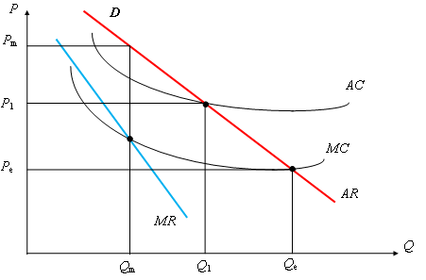
Табиий монополияда нархни мувофиқлаштириш
«адолатли фойда олишни таъминлайдиган нарх»
табиий монополистларга (узоқ муддатли рақобатлашган бозордаги фирмалар каби) нормал фойда олиш имконини беради.

Slide 5
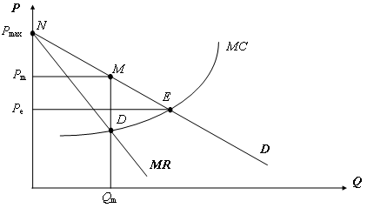
Истеъмолчи ортиқчалигининг нарх ва ишлаб чиқариш ҳажмига боғлиқлиги
A
Фирма NM оралиққа қарашли истеъмолчилар ортиқчалигини (P_{m}MN юзага тенг ортиқчаликни) ва ME оралиқдаги истеъмолчилар ортиқчалигини (DME юзага тенг ортиқчаликни) қўлга киритиш учун ҳар хил гуруҳдаги истеъмолчиларнинг талаб чизиғида жойлашувига қараб ҳар хил нарх белгилаши мумкин.
P1
B
P2
Нархлар диверсификацияси (нархларни истеъмолчиларнинг имкониятларига қараб ҳар хил даражаларда белгилаш) уч хил бўлиши мумкин: истеъмолчи даромадига кўра, истеъмол ҳажмига ва товарлар турига кўра.

Slide 6
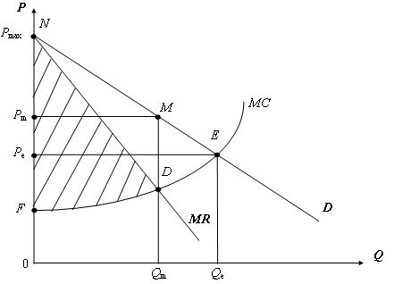
Истеъмолчилар даромадига кўра нархларни белгилаш
Бир хил нарх белгилангандаги фойда
Истеъмолчилар даромадига кўра нархларни белгилашнинг идеал варианти ҳар бир харидорнинг имкониятидан келиб чиқиб, у сотиб оладиган ҳар бир товарга максимал нарх белгилашдир. Ушбу максимал нархни харидорнинг резерв нархи деб қаралади.
Қўшимча фойда

Slide 7
Истеъмол ҳажмига кўра нархлар диверсификацияси
Баъзи бир товарларга бўлган талаб у товарни ишлаб чиқариш ва сотиш ошган сари камайиб боради. Бундай товарга электр энергияси мисол бўла олади. Ҳар бир истеъмолчи бир ойда маълум миқдордаги (киловатт/соат) электроэнергияга пул тўлаб, ундан ортиқчасига тўлаш қобилияти пасайиб боради.
Истеъмолчи маблағи етмагани учун энг керакли миқдордаги (уйни минимал ёритиш учун, музлатгич, телевизор ишлаши учун зарур бўлган) электроэнергияга пул тўлайди, лекин бу миқдордаги минимал электроэнергиянинг қиммати қўшимча олиши мумкин бўлган электроэнергия қийматидан анча юқори бўлади.
Мусбат масштаб самараси бўлганда электроэнергия ишлаб чиқариш ҳажмининг ошиши уни ишлаб чиқариш учун сарфланадиган ўртача ва чекли харажатларни камайишига олиб келади. Бундай ҳолатда электроэнергия нархини дифференциация қилиниши мақсадга мувофиқдир.

Slide 8
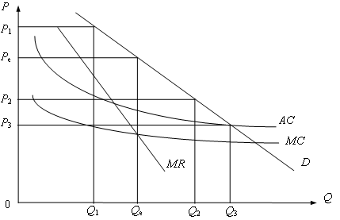
Электроэнергияни истеъмол қилиш ҳажмига кўра нархни дифференциациялаш

Slide 9
Товарлар категориясига кўра нарх дифференциацияси
Ушбу турдаги нарх дифференциацияси харидорларни уларнинг талаб чизиғига кўра икки ёки ундан ортиқ гуруҳларга бўлади, демак, ҳар бир гуруҳнинг ўз талаб чизиғи бўлиб, бу талаб чизиғи бошқа гуруҳларникига қараганда ётиқлиги билан фарқ қилади.
Бунга мисол тариқасида самолётга, пароходга сотиладиган чипталарнинг классларга бўлиниб, ҳар хил йўловчиларга турли нархларда сотилишини, бир хил спиртли ичимликларнинг ҳам ҳар хил сортлари турли хил нархларда сотилишини, музқаймоқлар (болалар учун, катталар учун), талабалар, нафақадагилар ва ногиронлар учун қилинадиган имтиёзларни келтириш мумкин.

Slide 10
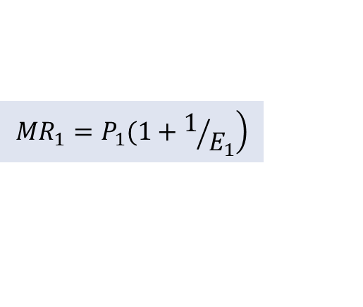
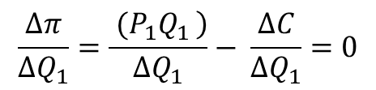
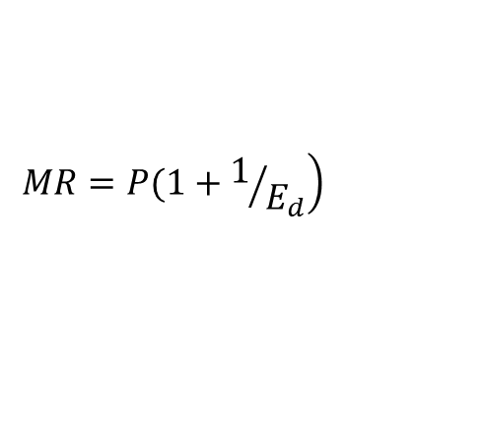
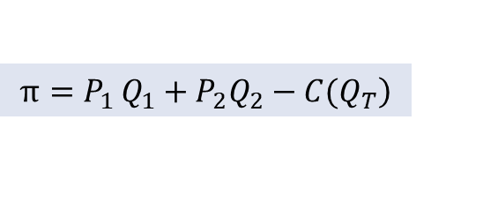

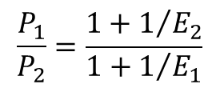




Товарлар категориясига кўра нарх дифференциацияси
$$Q_{T}= Q_{1}+Q_{2}$$
$$\left.π=P_{1 }Q_{1}+P_{2}Q_{2}−C(Q_{T}\right)$$
$$\frac{∆π}{∆Q_{1}}=\frac{\left. (P_{1}Q_{1 }\right)}{∆Q_{1}}− \frac{∆C}{∆Q_{1}}=0$$
$${MR}_{1}=MC$$
$${MR}_{2}=MC$$
$${MR}_{1}={MR}_{2}=MC$$
$$\left.MR=P(1+1/{E_{d}}\right)$$
$$\left.{MR}_{1}=P_{1}(1+1/{E_{1}}\right)$$
$$\left.{MR}_{2}=P_{2}(1+1/{E_{2}}\right)$$
$$\frac{P_{1}}{P_{2}}=\frac{1+1/{E_{2}}}{1+1/{E_{1}}}$$

Slide 11
Товарлар категориясига кўра нархлар дискриминацияси
P1
MC
P2
D2 = AR2
MRT
MR2
MR1
D1 = AR1
Q1
Q2
QT
ҳажми

Slide 12
Мисол
Ҳайвонот боғига кириш чиптасига бўлган нарх катталар ва болалар учун ҳар хил бўлсин. Катталарнинг чиптага бўлган талаб чизиғи қуйидагича:
Болалар чиптасига
бўлган талаб:
Ҳайвонот боғига 56000 киши бир вақтда кириши мумкин. Ҳайвонот боғи раҳбарияти 56000 та чиптани сотиш учун нарх дифференциациясидан фойдаланмоқчи.
Раҳбарият катталар ва болалар учун қандай нарх белгилайди?

Slide 13
Эътиборларингиз учун раҳмат!

